Slide 1
Segmentez des clients d'un site e-commerce

Slide 2
Problématique
Contexte :
Le site de e-commerce brésilienne Olist souhaite une segmentation des clients pour leurs campagnes de communication.
But : comprendre les différents types d’utilisateurs grâce à leur comportement et à leurs données personnelles.
Missions :
Fournir à l’équipe marketing :
une description d’une segmentation exploitable qui permet de regrouper des profils similaires
une proposition de contrat de maintenance basée sur une analyse de la stabilité des segments au cours du temps pour savoir la fréquence à laquelle la segmentation doit être mise à jour pour rester pertinente

Slide 3

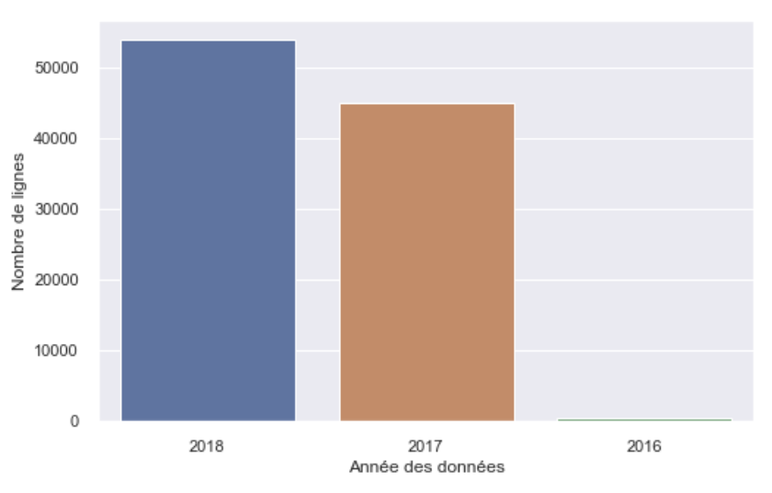
Données utilisées
Données sur 100 000 commandes faites sur Olist de 2016 à 2018.
Les principales variables sont :
le statut de la commande
le prix de la commande
les informations de paiement et de fret
l’emplacement du client
le produits achetés et leur prix
les notes des avis rédigés par les clients
Notes:
- 'ComplianceStatus' : Whether a property has met energy benchmarking requirements for the current reporting year.
'Outlier' : Whether a property is a high or low outlier (Y/N)
'SiteEnergyUseWN(kBtu)' : La quantité annuelle d'énergie consommée par la propriété à partir de toutes les sources d'énergie, ajustée à ce que la propriété aurait consommé pendant des conditions météorologiques moyennes sur 30 ans.
'SiteEUIWN(kBtu/sf)' : L'intensité énergétique du site (EUI) normalisée par les conditions météorologiques (WN) est l'énergie du site WN d'une propriété divisée par sa surface de plancher brute (en pieds carrés). L'énergie du site WN est la consommation d'énergie du site que la propriété aurait consommée dans des conditions météorologiques moyennes sur 30 ans. L'IUE du site WN est mesurée en milliers d'unités thermiques britanniques (kBtu) par pied carré.
'TotalGHGEmissions' : La quantité totale d'émissions de gaz à effet de serre, y compris le dioxyde de carbone, le méthane et les gaz d'oxyde nitreux libérés dans l'atmosphère à la suite de la consommation d'énergie de la propriété, mesurée en tonnes métriques d'équivalent dioxyde de carbone. Ce calcul utilise un facteur d'émissions de GES du portefeuille de ressources de production de Seattle City Light. Cela utilise le facteur d'émissions 2015 de Seattle City Light de 52,44 lb CO2e/MWh jusqu'à ce que le facteur 2016 soit disponible. Facteur de vapeur Enwave = 170,17 lb CO2e/MMBtu. Facteur de gaz provenant de EPA Portfolio Manager = 53,11 kg CO2e/MBtu.
« GHGEmissionsIntensity » : Émissions totales de gaz à effet de serre divisées par la surface de plancher brute de la propriété, mesurée en kilogrammes d'équivalent en dioxyde de carbone par pied carré. Ce calcul utilise un facteur d'émissions de GES du portefeuille de ressources de production de Seattle City Light

Slide 4
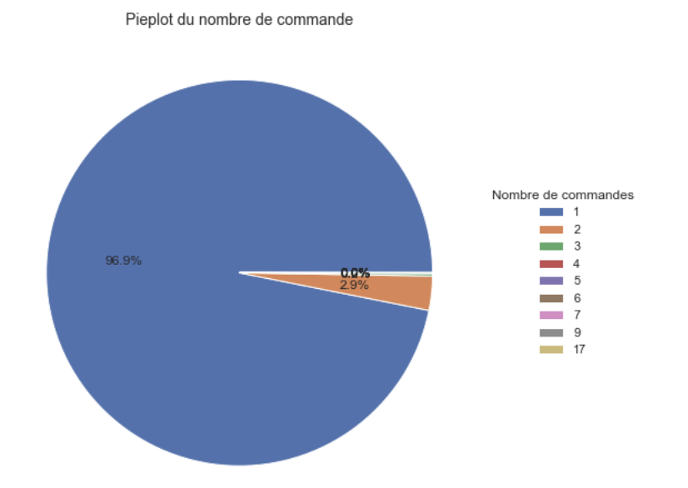
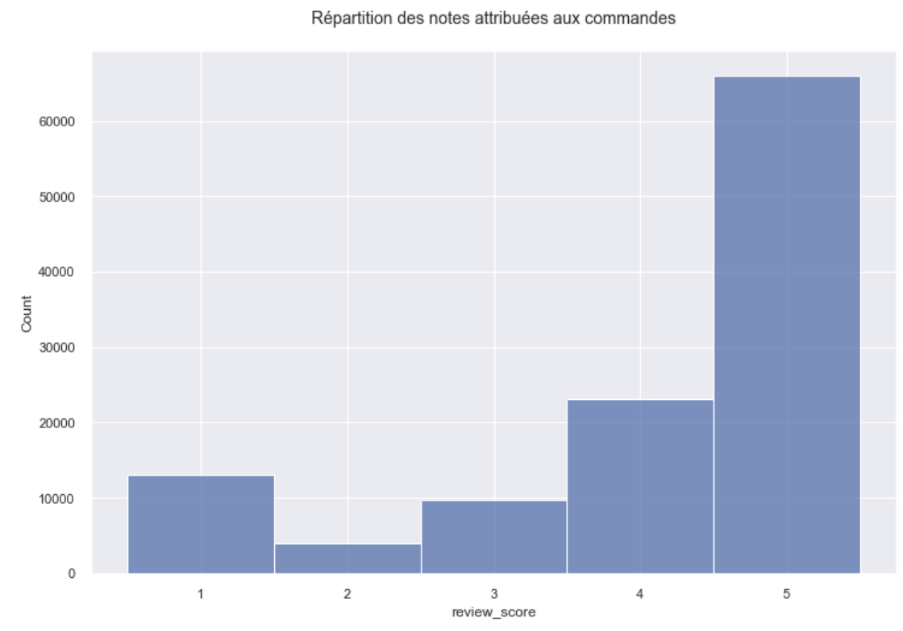
Analyse exploratoire
Seulement 3% des client ont réalisés 2 commandes ou plus
Plus de 50% des clients ont mis une note de 5

Slide 5
Jointure des datasets
Dataset des commandes
Dataset des clients sur l’ID de client
Dataset articles de commandes sur l’ID de commande
Dataset des informations de paiement sur l’ID de commande
Dataset des avis clients sur l’ID de commande
Dataset des produits sur l’ID de produit

Slide 6
CLEANING ET FEATURE ENGINEERING
Suppression des variables inutiles à l’étude
Suppression des lignes inutiles : on ne garde que le statuts de commande « approved »
Agrégation des catégories de produits : on passe de 73 à 13 catégories
One hot encoding des variables catégorielles : une colonne par catégorie
Création d’un dataset par commande par agrégation en fonction de l’ID de commande
Création d’un dataset par client par agrégation en fonction de L’ID unique de client
Normalisation des données à l’aide du MinMaxScaler()

Slide 7
Algorithmes de clustering utilisés
Algorithme des Kmeans : méthode basée centroïdes
Principe : Partitionner les individus en minimisant la distance entre les points à l'intérieur de chaque partition
Avantages : facile à implémenter et peut supporter des gros datasets
Inconvénients : sensible au nombre de clusters choisis, ne fonctionne pas bien avec des valeurs aberrantes
Algorithme DBScan : méthode basé sur la densité locale
Principe : définit des clusters en utilisant l’estimation de la densité locale
Avantages : pas besoin de définir le nombre de cluster au préalable et permet de bien gérer les valeurs aberrantes ou anomalies
Inconvénients : ne fonctionne pas très bien quand les clusters ont une densité variable et pas performant avec des données de très haute dimension
Algorithme de Classification Ascendante Hiérarchique CAH : méthode de regroupement hiérarchique
Principe : tous les individus sont seuls dans une classe au début, puis sont rassemblés en classes de plus en plus grandes
Avantages : pas nécessaire de définir le nombre de cluster au préalable et facile à mettre en oeuvre
Inconvénients : ne fonctionne pas très bien quand les clusters ont une densité variable et pas performant avec des données de très haute dimension

Slide 8
Segmentation rFM
Principe : segmenter les clients en fonction de leur comportement d’achat pour établir des segments de clients homogènes.
But :
cibler les offres
établir des segments basés sur la valeur des clients
prévenir l’attrition (perte de clientèle) en identifiant les segments à risque
Les trois variables à prendre en compte sont :
la Récence : durée depuis la dernière commande
la Fréquence des commandes : nombre de commandes
le Montant : montant cumulé des commandes
Une simple segmentation RFM est de plus en plus rare mais les variables restent intégrées dans le processus de segmentation

Slide 9
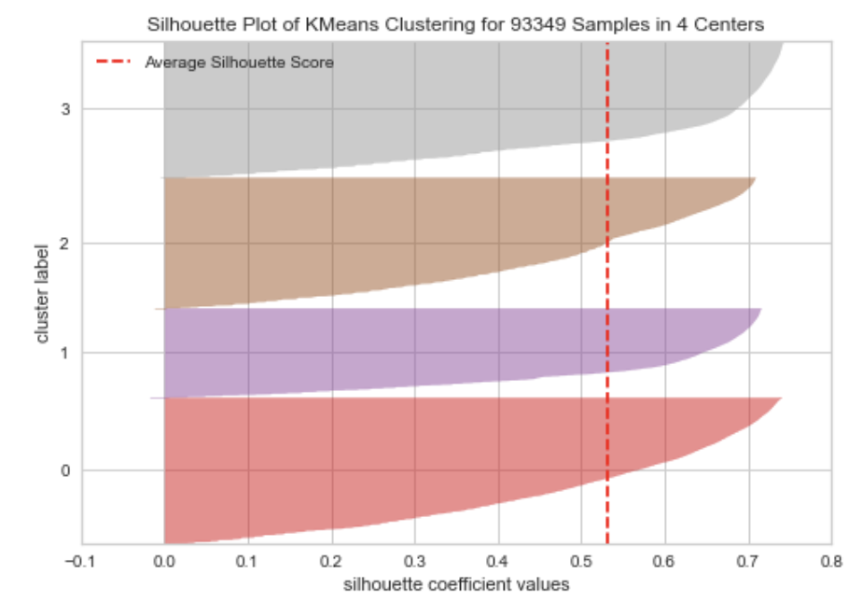
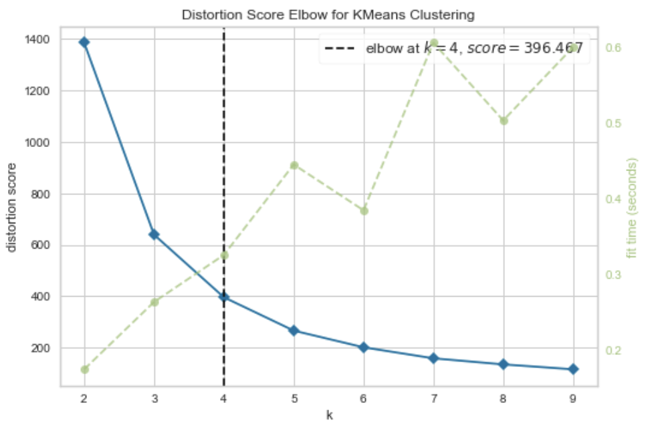
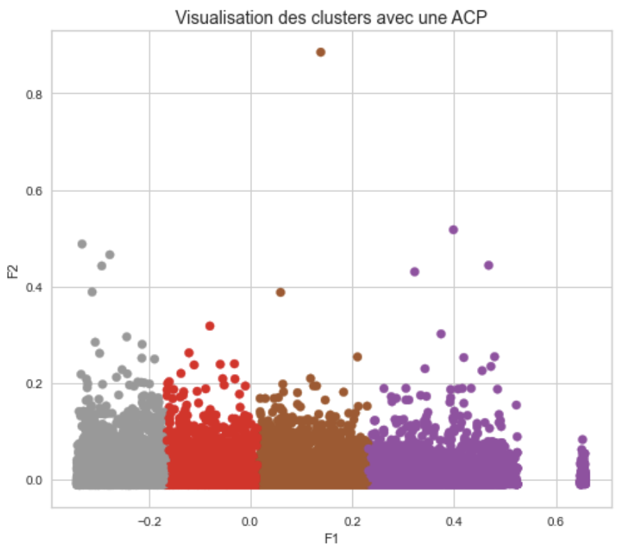
KMEANS variables RFM
Le nombre de cluster optimal est de 4 avec la méthode du coude
Score de silhouette moyen > 0.5
Largeur des clusters plutôt homogènes
Clusters plutôt bien séparés

Slide 10
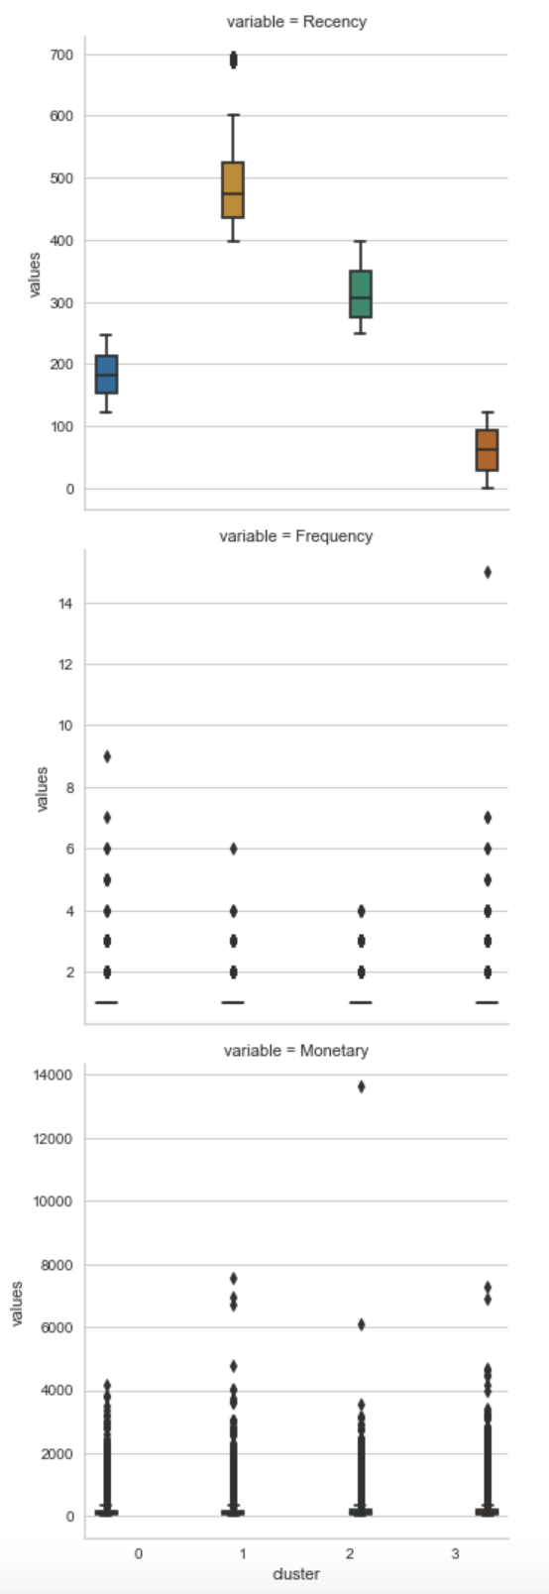
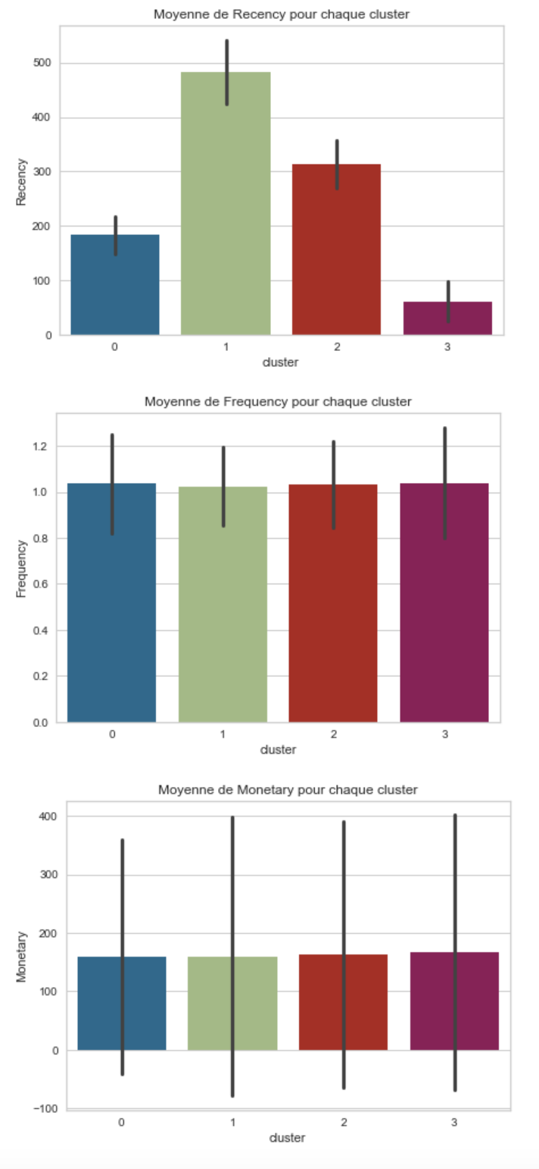
Interprétation métier
L’analyse des graphiques ne permet pas de formaliser un profil de clients par cluster
On va rajouter des variables au modèle

Slide 11
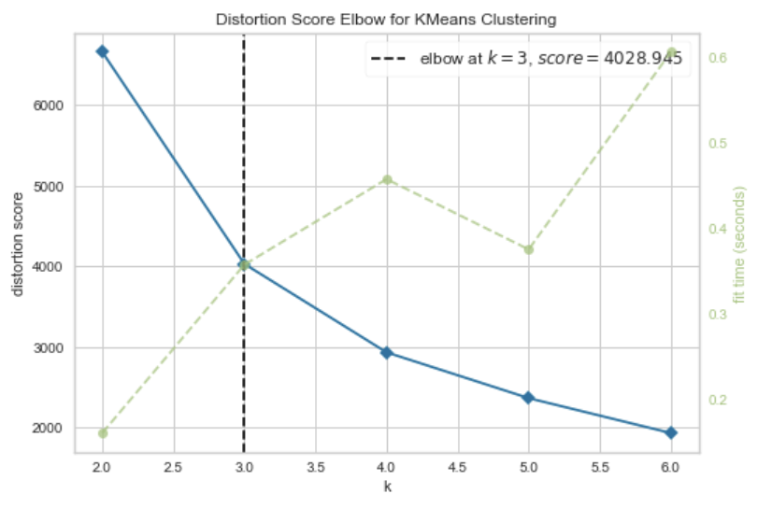
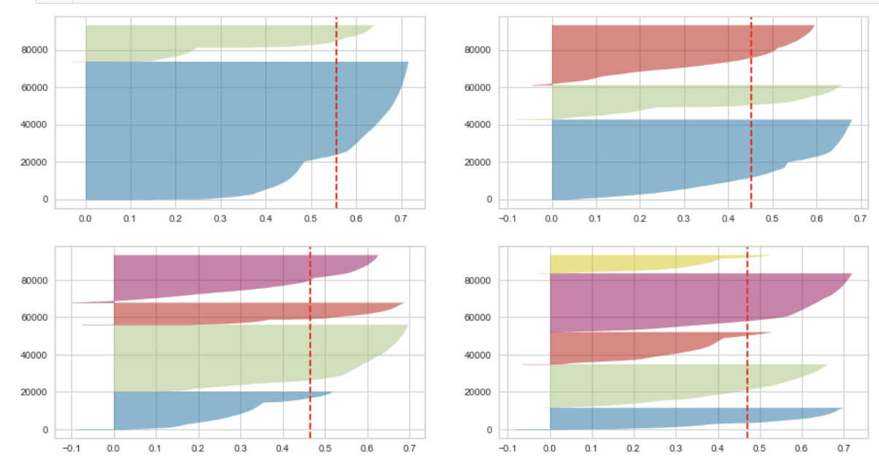
KMEANS variables RFM, le score moyen et le delai de livraison
Silhouette plot of Kmeans clustering
Le nombre de cluster optimal est de 3 avec la méthode du coude
Choix : 3 clusters
Score de silhouette moyen ≈ 0.5
Largeur des clusters plutôt homogènes
Clusters plutôt bien séparés

Slide 12
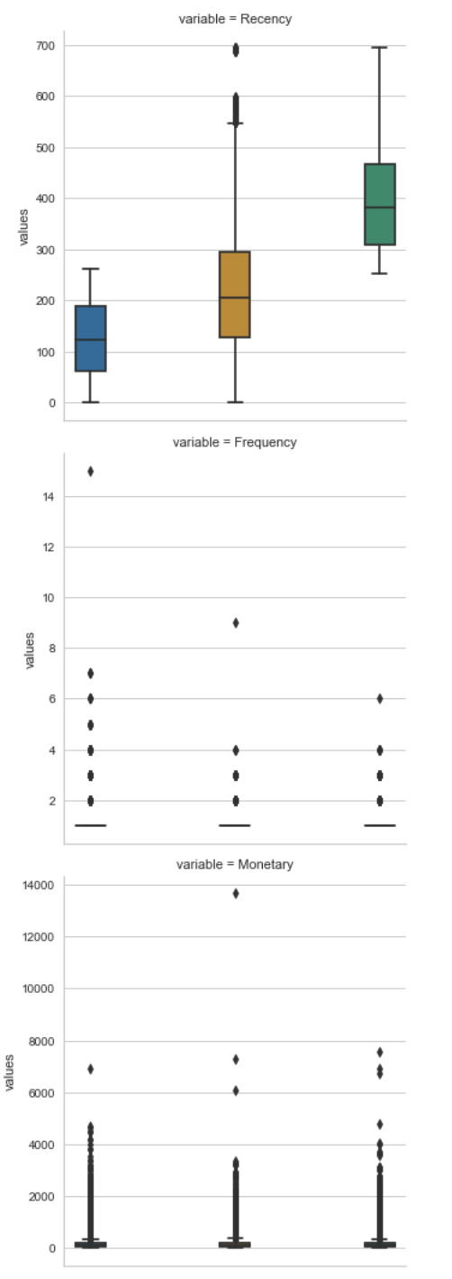
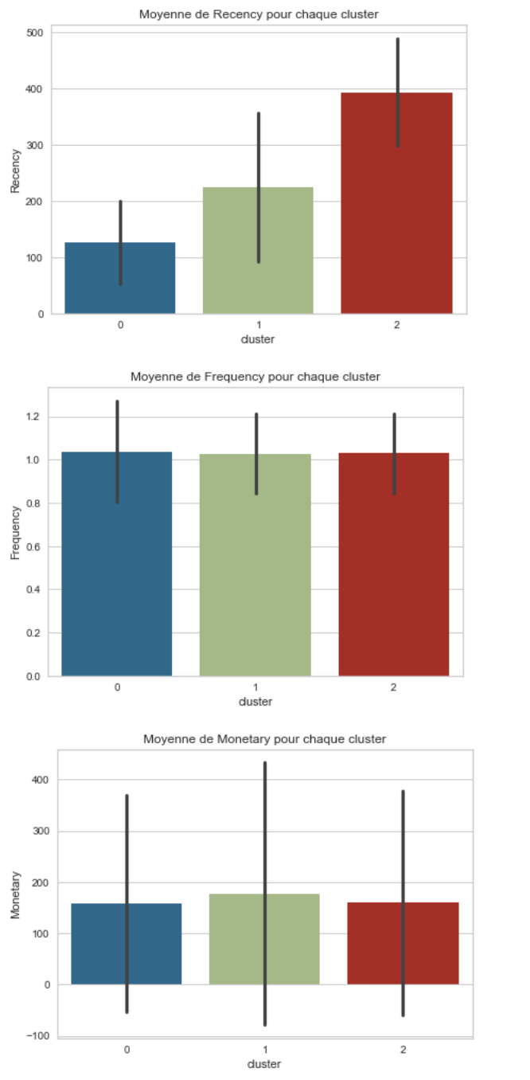
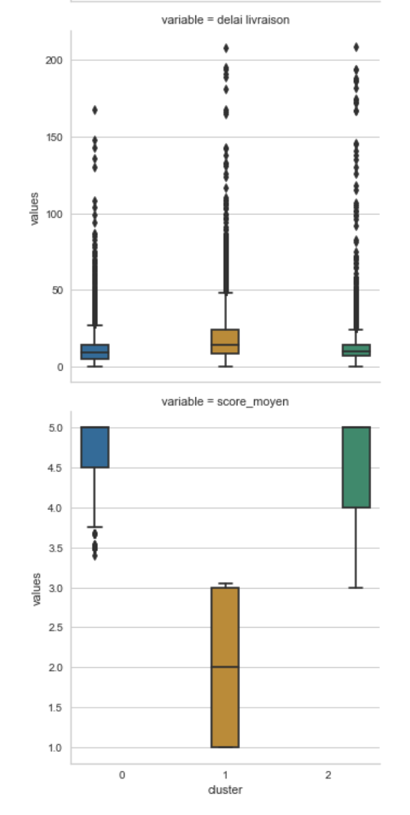
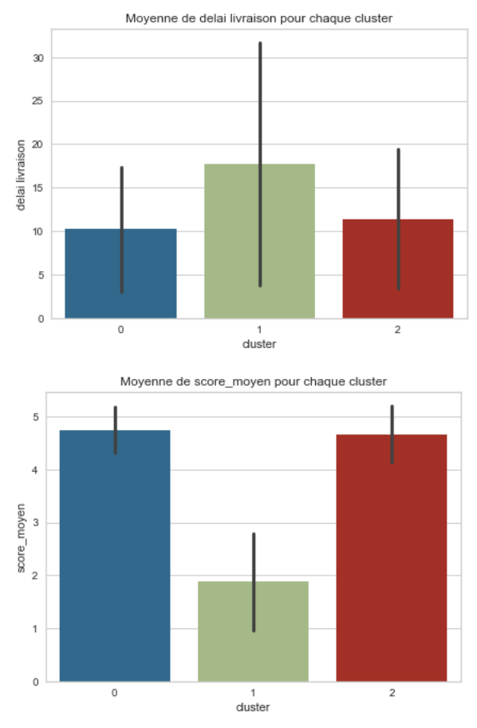
Interprétation métier
Cluster 0 : les délais de livraison des ces clients sont courts et ce sont des clients qui ont commandés récemment. Les scores de ces clients sont excellents. Cela regroupe des clients avec un nombre de commande élevé et avec des montants moyens.
Cluster 1 : Le délai de livraison des commandes de ces clients est élevé et les montants de leurs commandes sont élevés. Ce sont des clients qui ont commandés récemment.
Cluster 2 : Ce cluster regroupe des clients dont leur dernière commande commence à dater. Il regroupe aussi des clients avec des montants élevés et un nombre de commande moyen. Les scores donnés par ces clients sont plutôt bons et le délai de livraison pour ces clients sont assez courts.
Le groupe 0 représente les clients les plus intéressants. Ce groupe représente des clients fidèles.
Le groupe 1 corresponds aux clients mécontents donc plutôt retissant à recommander.
Le groupe 2 comprends des clients qui n’ont pas commandé depuis longtemps mais qui pourrait recommander.

Slide 13
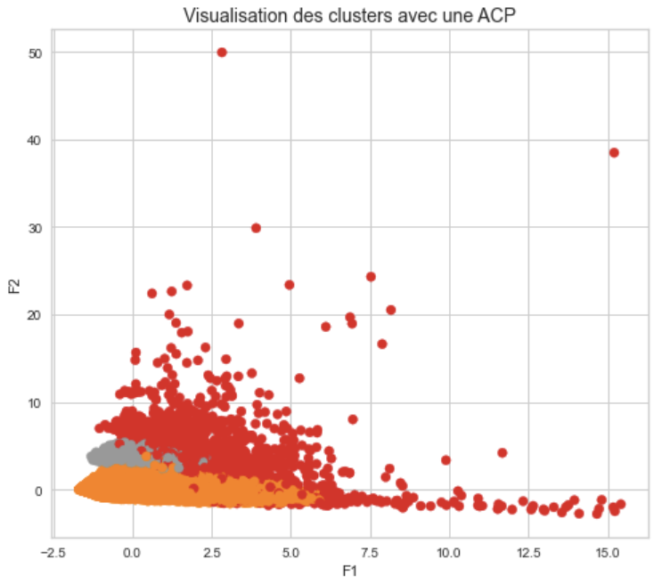
DBSCAN variables RFM, le score moyen et le delai de livraison
Résultats :
Nombre de clusters : 3
Coefficient de silhouette : 0.220
Taille des clusters :
0 : 89467
1 : 2211
-1 : 1671
Conclusion :
Coefficient de silhouette très bas
le nombre de clients sans cluster (cluster -1) est trop élevé
les clusters proposés ne contiennent pas un nombre homogène de clients
Le DBScan n’est pas adapté

Slide 14
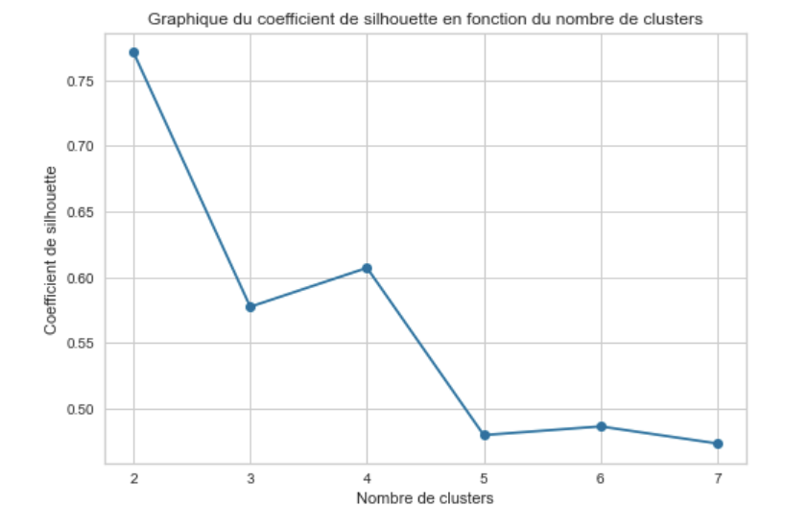
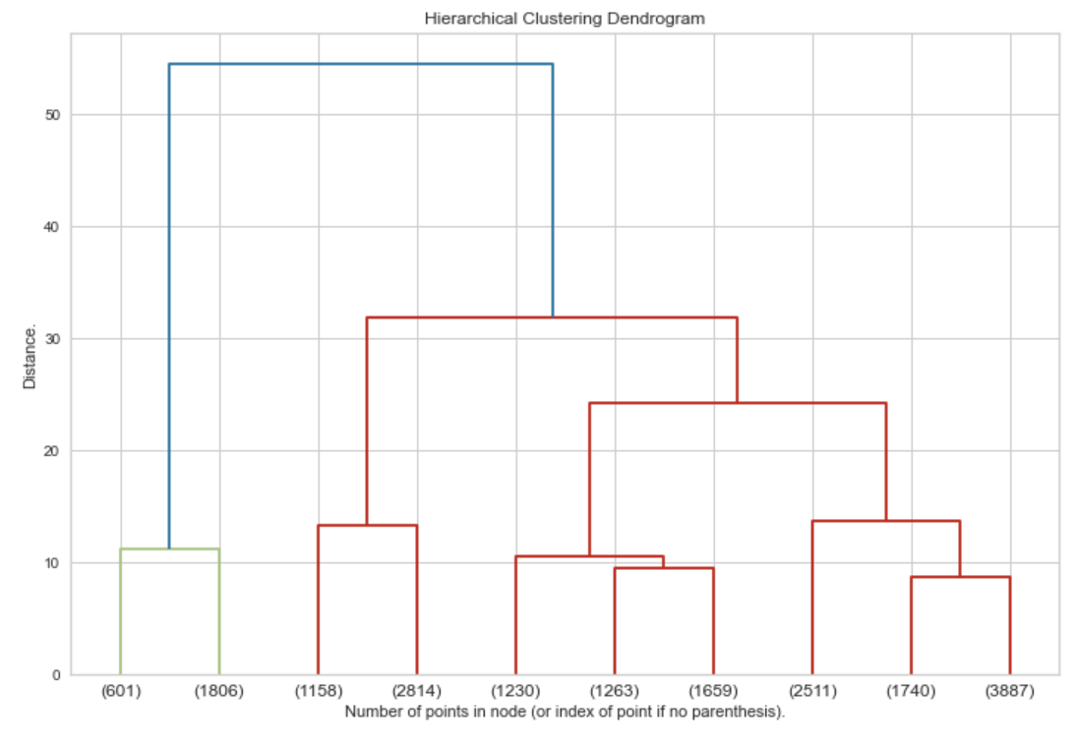
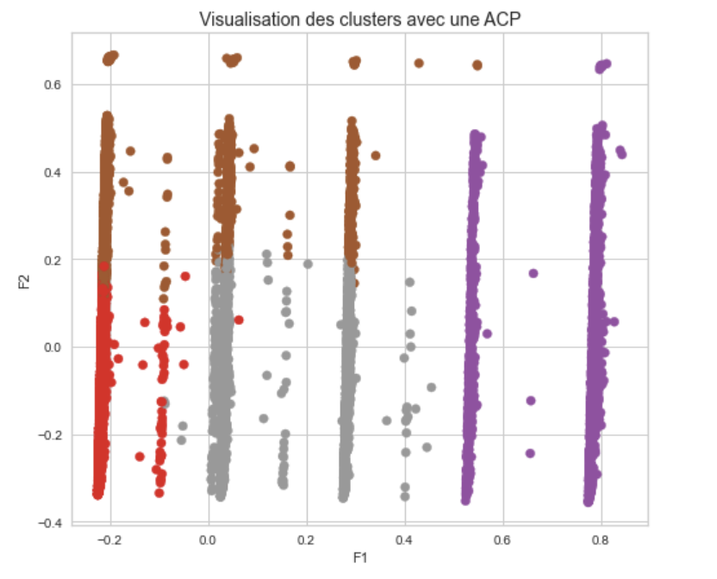
Segmentation hiérarchique : cah variables RFM, le score moyen et le delai de livraison
Travail sur un échantillon du dataset car temps de traitement trop long
On choisit un nombre de cluster de 4 pour lequel le coefficient de silhouette = 0.6

Slide 15
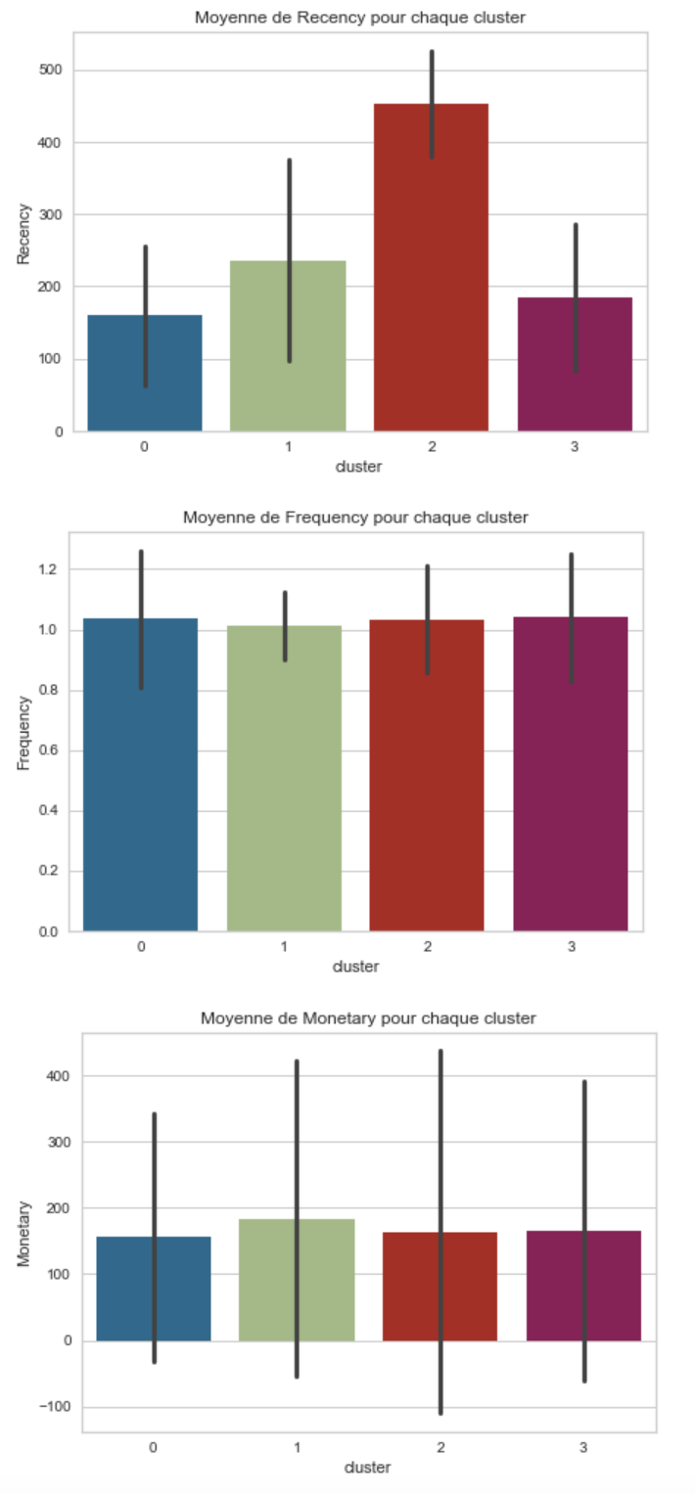
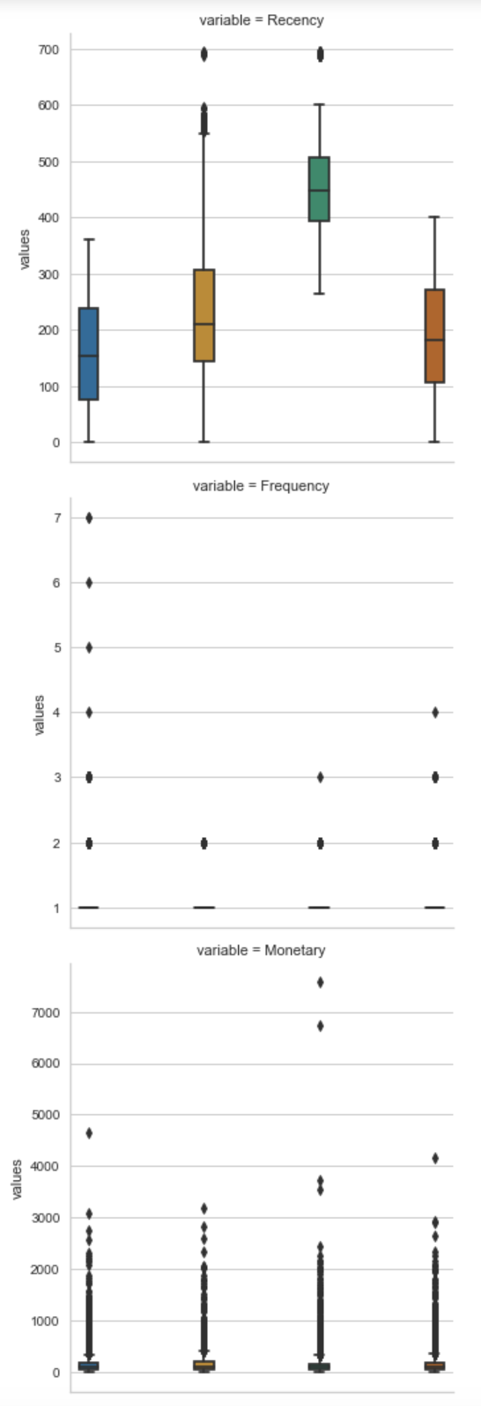
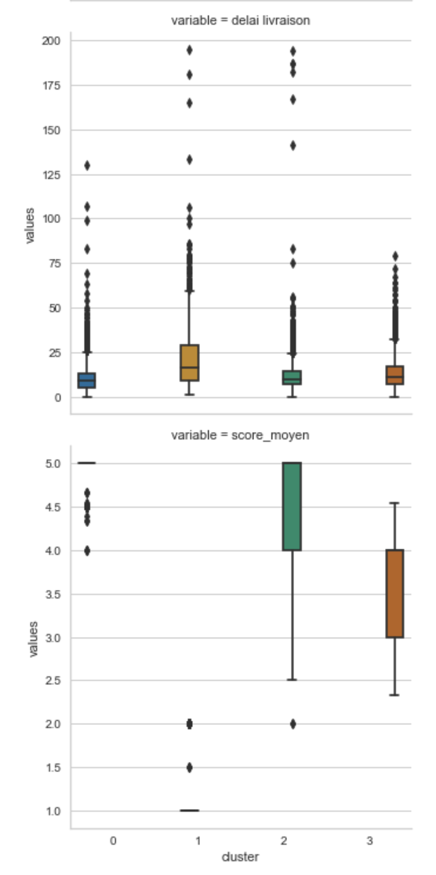
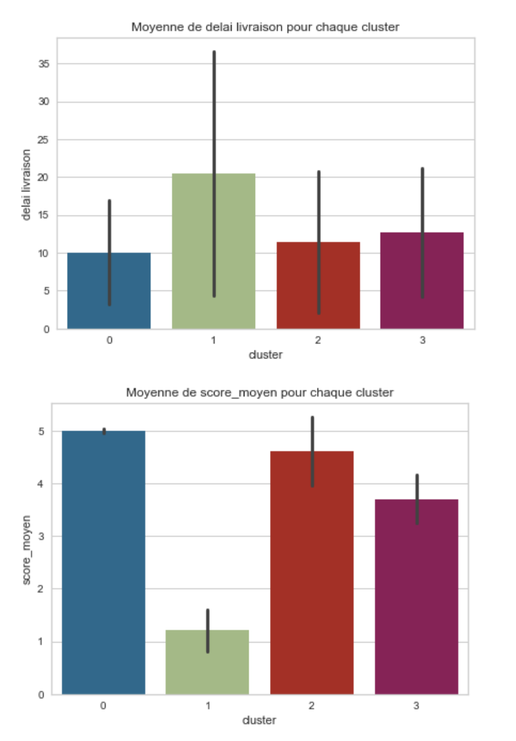
Interprétation métier
Résultat similaire au Kmeans mais avec 4 clusters
Interprétation possible mais modèle réalisé sur un échantillon donc on va préférer KMeans

Slide 16
Choix final
DBSCAN pas adapté : fonctionne par densité et la densité des bons clients dans notre étude est faible (3%)
CAH donne des résultats proches au Kmeans mais le temps de traitement obligent à travailler sur un échantillon du fichier
Modèle choisi : Kmeans avec les variables RFM, le délai livraison et le score moyen avec 3 clusters
Segments interprétables et actionnables : sépare les clients plus ou moins intéressants
Entraînement rapide

Slide 17
Contrat de maintenance
Calcul d’un ARI Score(Indice de Rang Ajusté) permet de comparer deux partitions de nombres de classes différentes
On cherche à savoir bout de combien de temps il faut réentraîner le modèle final:
Méthode suivie :
Entraînement de l'algorithme sur une période initiale (un an de données )
Obtenir une segmentation de référence sur les données initiales avec le modèle final (Kmeans à 3 clusters)
Réentraîner l'algorithme avec des données supplémentaires (délai de 2 semaines en entre deux simulations)
Obtenir une nouvelle segmentation par le modèle initiale sur les nouvelles données (transformer les nouvelles données avec le scaler initial)
Obtenir une nouvelle segmentation par le nouveau modèle sur les nouvelles données (transformer les nouvelles données avec le nouveau scaler)
Calculer l'ARI entre la partition donnée par le modèle initiale sur les nouvelles données et la partition donnée par le nouveau modèle sur les nouvelles données

Slide 18
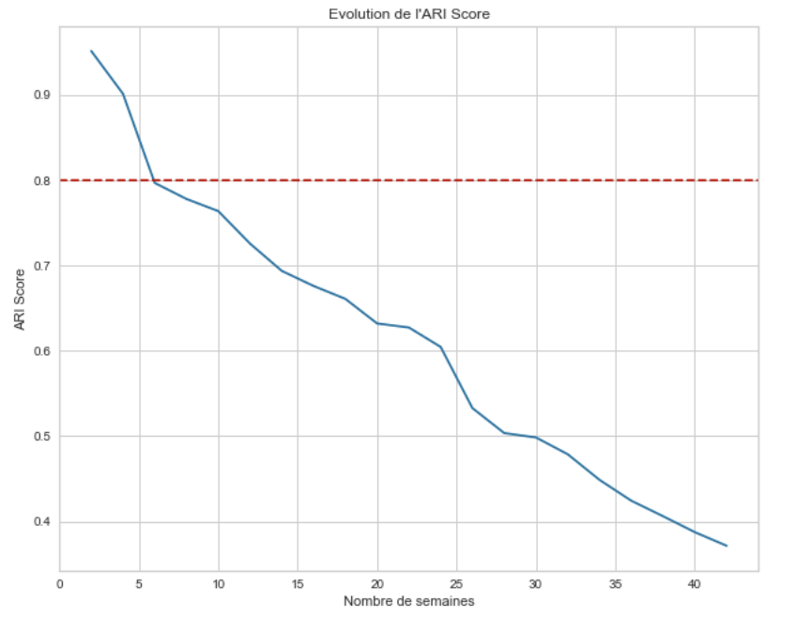
Conclusion sur la maintenance
On estime que quand l’ARI passe en dessous de 0.8, il est pertinent de reproposer un entraînement de modèle au client
Proposition de réaliser la maintenance toutes les 6 semaines

Slide 19

Questions

